Slide 1
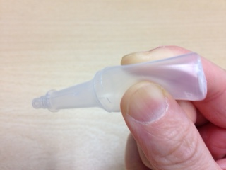
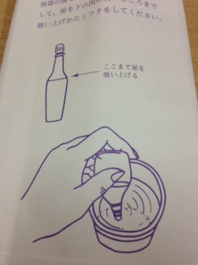
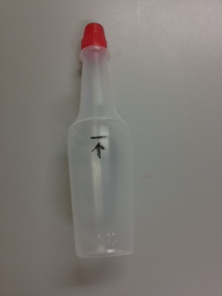
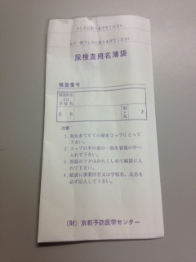
採尿方法 How to take urine
別紙２
1） 採尿カップに尿を取る
Take urine in a
test cup.
2） 採尿容器の腹を
押さえ、採尿カップの尿を吸い上げる
Pushing the side of the bottle,
pump up urine from the cup by a bottle.
3） 線のところまで 吸い上げ、容器のふたを閉める
Fill the bottle to a marker line, and screw the cap
back on.
4） 提出用袋に
氏名を記入し提出
Write your name on the bag.

